Slide 1
Некоторые приемы активизации познавательной деятельности учащихся при формировании понятия дроби
Коростелева Наталья Михайловна
учитель математики
МБОУ «Поспелихинская СОШ №1»
Notes:
Умение заинтересовать математикой дело непростое. Многое зависит от того, как поставить даже очевидный вопрос, и от того, как привлечь всех учащихся в обсуждении сложившейся ситуации. Творческая активность учащихся, успех урока целиком зависит от методических приёмов, которые выбирает учитель. Как сформулировать интерес к предмету у ребёнка? Через самостоятельность и активность, через поисковую деятельность на уроке и дома, создание проблемной ситуации, разнообразие методов обучения, через новизну материала, эмоциональную окраску урока.
Представлю некоторых приёмах активизации познавательной деятельности учащихся, которые я использую.

Slide 2
Творческая активность учащихся, успех урока целиком зависит от методических приёмов, которые выбирает учитель.

Slide 3
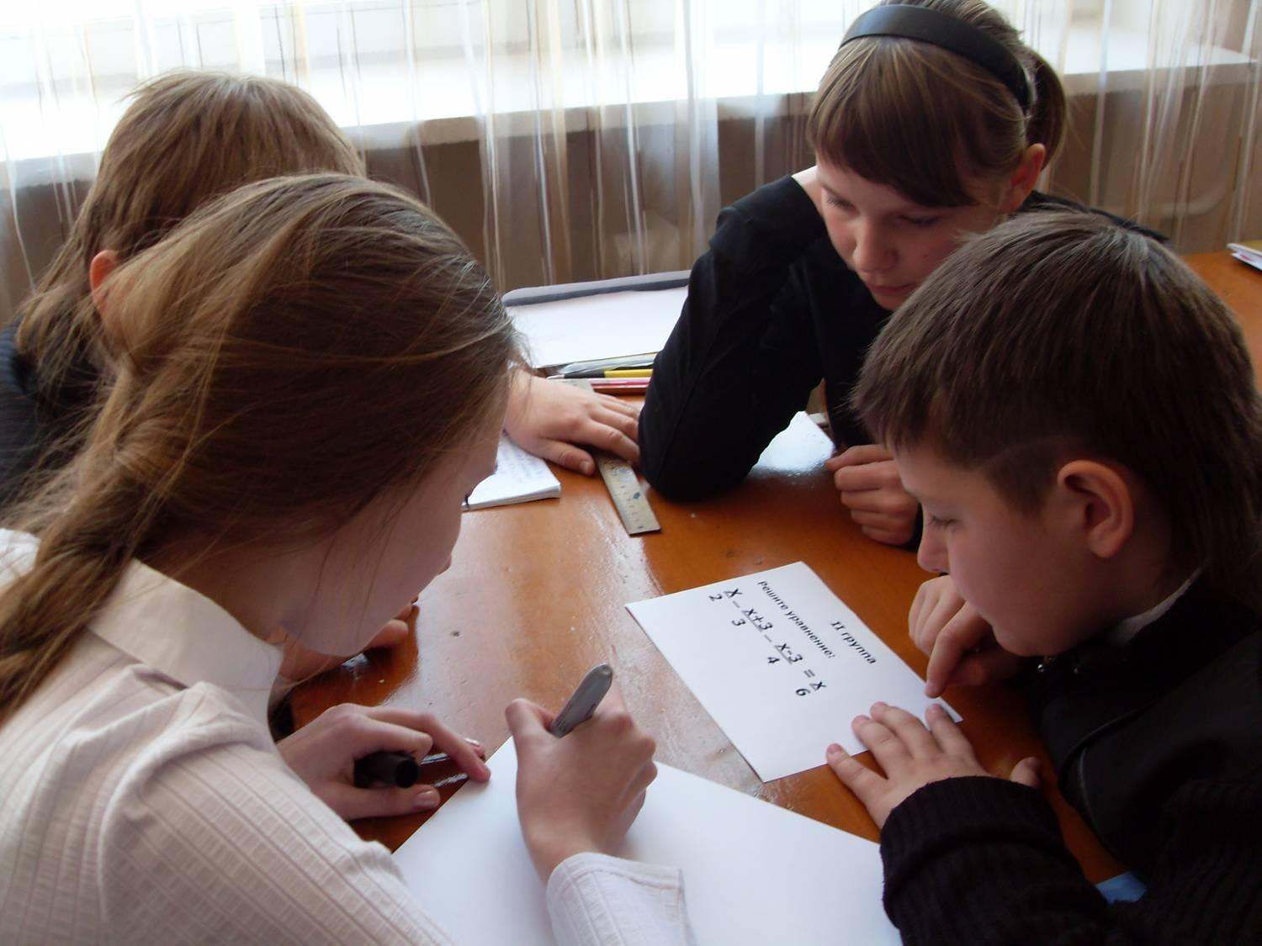
Использование опорных схем на уроке
Опорные схемы, карточки – информаторы
уменьшают нагрузку на память, помогают
преодолеть страх перед необходимостью
изложить
материал
самостоятельно.
Notes:
Опорные схемы лучше составлять вместе с учащимися на уроке в самом начале изучения темы, ими можно пользоваться, пока тема не изучена

Slide 4
Опорная схема
к теме «Введение понятия дроби»
ЗНАМЕНАТЕЛЬ
ЧИСЛИТЕЛЬ
На сколько равных Сколько таких
частей разделили частей взяли
Notes:
В начале изучения темы «Обыкновенные дроби» в ходе беседы с классом подчеркиваем, что знаменатель дроби показывает, на сколько равных частей поделен некоторый объект , а числитель дроби говорит о том, сколько взято частей поделенного объекта. Трудность состоит в том, чтобы от частного процесса дележа перейти к общему представлению о том, что НЕЧТО поделено, причем это НЕЧТО может быть каким угодно. Вот тут и поможет первая строка опорной схемы, которая закрепит в сознании учащихся нужные термины и основные понятия.
Вторая строка таблицы служит подготовкой к решению задач на части, так как показывает НЕЧТО целое в ввиде абстрактной и одновременно наглядно формы геометрического круга или квадрата.

Slide 5
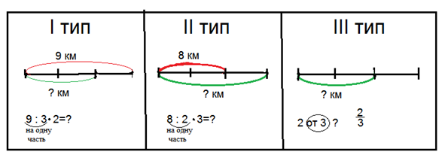
Опорная схема
к теме «Решение задач на дроби»
Notes:
Следующая часть опорной схемы – это уже результат классификации задач по типам: 1тип-нахождение дроби от числа, 2тип-нахождение числа по его дроби,т 3тип-определение того, какую дробь одно число составляет от другого.
Естественно,что к такой классификации целесообразно приступать не сразу, а только после тренировки учащихся в решении задач каждого типа по отдельности.
Эти тренировки удобно проводить в виде практических работ.

Slide 6
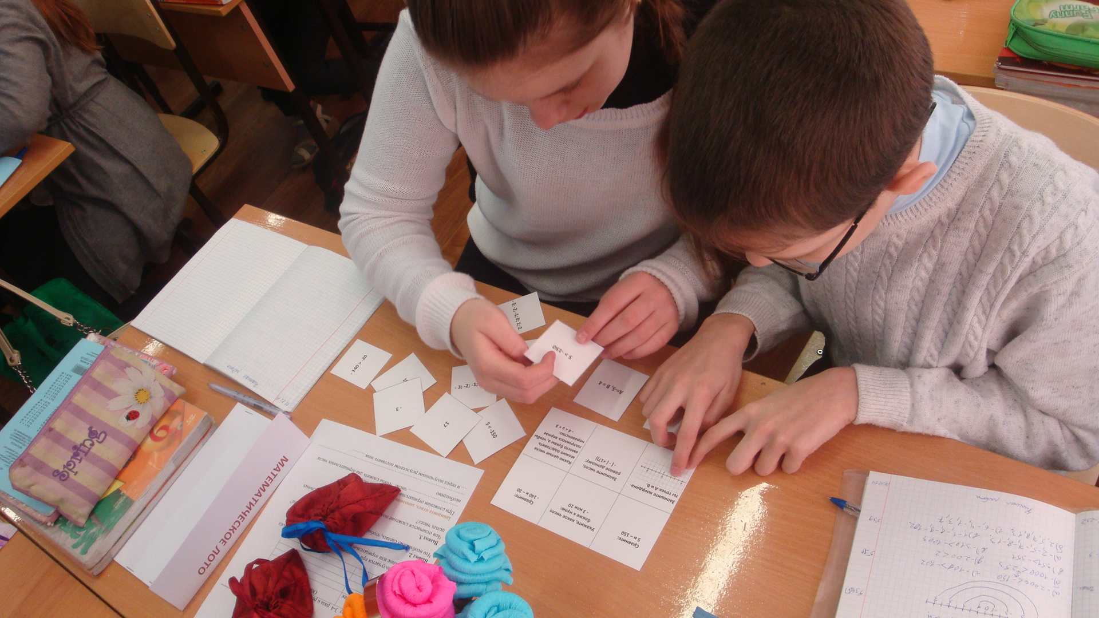
Практические работы как средство активизации познавательной деятельности школьников
Notes:
Практические работы играют заметную роль в обучении, поскольку часто дети хорошо запоминают только то, над чем потрудились их руки. Если ученик что-то рисовал, чертил, закрашивал, вырезал, то это действие само по себе становится опорой для его памяти.

Slide 7
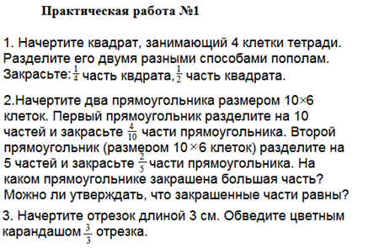
Notes:
Рассмотрим несколько практических работ пр задачам из 1-3 типов.

Slide 8
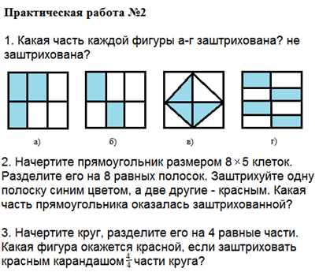

Slide 9
Notes:
При решении задач, для учащихся наиболее трудным оказывается определить к какому типу относится задача. В этот момент целесообразно обратиться к обучающей самостоятельной работе.

Slide 10
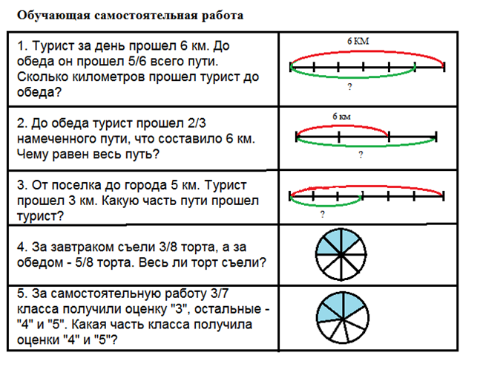
Notes:
Текст такой работы рекомендуется давать со схемами-подсказками. Допустим, слева дается текст задачи, а справа – схема условия. Прочитав задачу и рассмотрев схему-подсказку, ученик может обратиться к таблице и по ее последней строке определить, к какому типу относится заадача и как ее решать. При таких подсказках процесс решения заметно облегчается, но не заменяется бездумным переписыванием с доски, как это иногда происходит на обычных уроках.
Постепенно ребята учатся составлять свои схемы к условиям задач, а значит, глубже проникают в их смысл и становятся более смелыми в творческой работе.
На следующем этапе можно предложить учащимся проверочную самостоятельную работу. При выполнении которой им нужно по тексту задачи нарисовать схему условия, определить по данной схеме тип задачи , а затем уже решить ее.
Постепенно ребята учатся составлять свои схемы к условиям задач, а значит, глубже проникают в их смысл и становятся более смелыми в творческой работе.
На следующем этапе можно предложить учащимся проверочную самостоятельную работу. При выполнении которой им нужно по тексту задачи нарисовать схему условия, определить по данной схеме тип задачи , а затем уже решить ее. Постепенно ребята учатся составлять свои схемы к условиям задач, а значит, глубже проникают в их смысл и становятся более смелыми в творческой работе.
На следующем этапе можно предложить учащимся проверочную самостоятельную работу. При выполнении которой им нужно по тексту задачи нарисовать схему условия, определить по данной схеме тип задачи , а затем уже решить ее.
Постепенно ребята учатся составлять свои схемы к условиям задач, а значит, глубже проникают в их смысл и становятся более смелыми в творческой работе.
На следующем этапе можно предложить учащимся проверочную самостоятельную работу. При выполнении которой им нужно по тексту задачи нарисовать схему условия, определить по данной схеме тип задачи , а затем уже решить ее.
Постепенно ребята учатся составлять свои схемы к условиям задач, а значит, глубже проникают в их смысл и становятся более смелыми в творческой работе.
На следующем этапе можно предложить учащимся проверочную самостоятельную работу. При выполнении которой им нужно по тексту задачи нарисовать схему условия, определить по данной схеме тип задачи , а затем уже решить ее.
Постепенно ребята учатся составлять свои схемы к условиям задач, а значит, глубже проникают в их смысл.
На следующем этапе можно предложить учащимся проверочную самостоятельную работу. При выполнении которой им нужно по тексту задачи нарисовать схему условия, определить по данной схеме тип задачи , а затем уже решить ее.
Постепенно ребята учатся составлять свои схемы к условиям задач, а значит, глубже проникают в их смысл и становятся более смелыми в творческой работе.
На следующем этапе можно предложить учащимся проверочную самостоятельную работу. При выполнении которой им нужно по тексту задачи нарисовать схему условия, определить по данной схеме тип задачи , а затем уже решить ее.
Постепенно ребята учатся составлять свои схемы к условиям задач, а значит, глубже проникают в их смысл и становятся более смелыми в творческой работе.
На следующем этапе можно предложить учащимся проверочную самостоятельную работу. При выполнении которой им нужно по тексту задачи нарисовать схему условия, определить по данной схеме тип задачи , а затем уже решить ее.

Slide 11
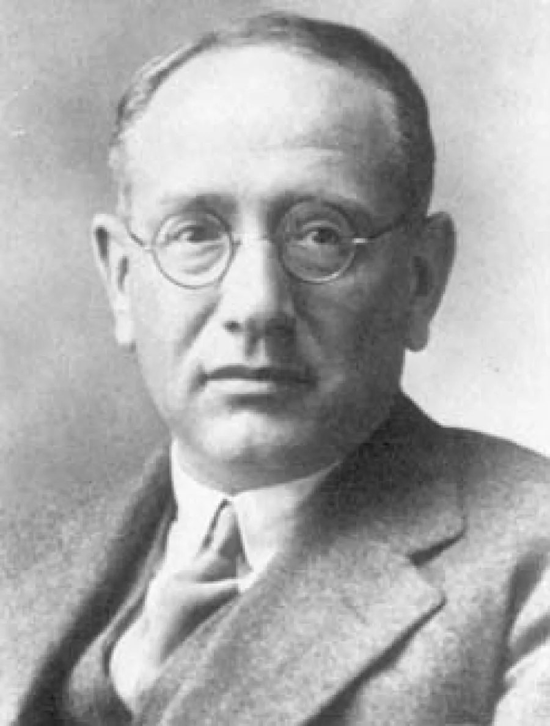
«Математический опыт учащегося нельзя считать полным если он не имел случая решить задачу, изобретённую им самим».
(Д. Пойа )

Slide 12
Тема урока: «Нахождение дроби от числа» и «Нахождение числа по его дроби».
Предложить ученикам задачу:
Поле имеет площадь 800 м² . Часть его засеяна горохом.
Далее ученикам предлагается дополнить условие задачи.
Одни советуют указать, сколько процентов составляет площадь, засеянная горохом; другие - указать, на сколько меньше эта площадь площади всего поля; третьи – выразить эту площадь в долях от всего поля. Учитель выбирает нужный вариант.
Notes:
Такая работа подводит итог первого этапа обучения решению задач на дроби, после которого последует этап обучения решению более сложных, комбинированных задач.

